Slide 1
Ejendomme
Ejendomschef Lene Søgård
Økonomi/Projekt
4 medarbejdere
Rengøring
Ca. 200 medarbejdere
Teknisk Service & Udlejning
Ca. 100medarbejdere
Rådgivning & Vedligehold og
Køb/salg
Ca. 25
www.silkeborgkommune.dk

Slide 2


Slide 3
Rengøring
Ca. 250 adresser
Ca. 200 ansatte
3 geografiske områder

Slide 5
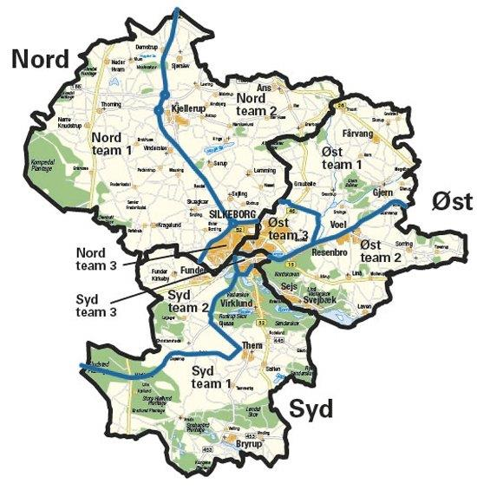
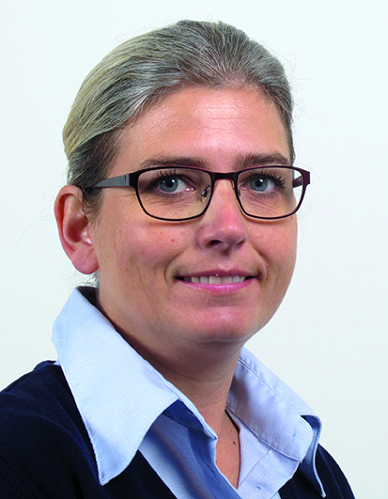
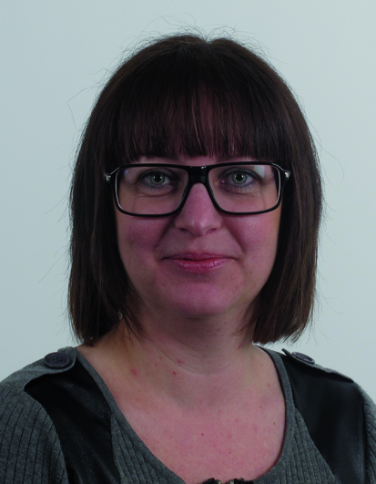
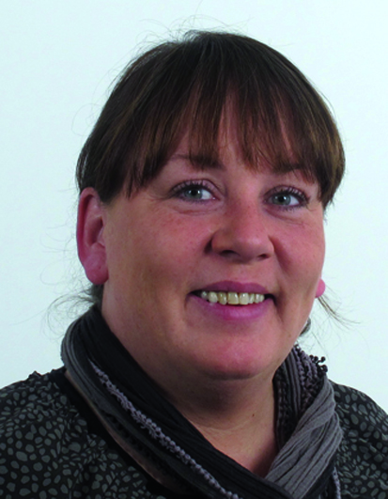
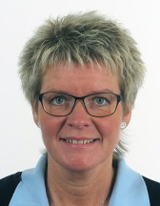
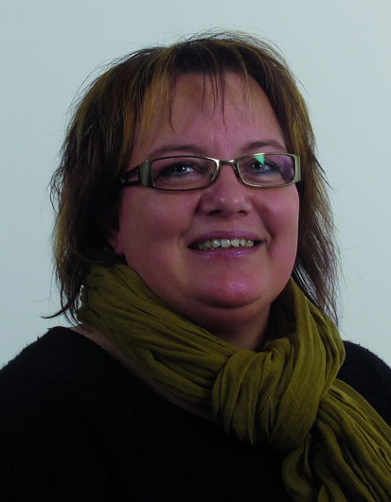
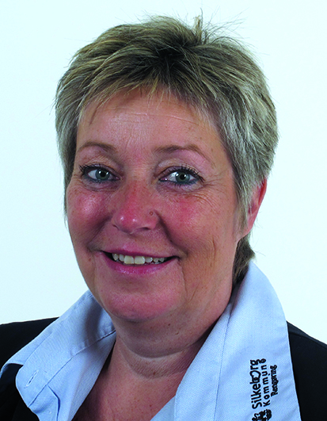

Slide 6
Vision
Rengøring, Silkeborg Kommune – Vi vil være Danmarks bedste arbejdsplads
Vi vil skabe et rummeligt og anerkendende fællesskab med åbenhed, dialog og tillid. Stabilitet, kvalitet, ejerskab og innovation er i højsædet med respekt for den enkelte medarbejder

Slide 7
Dialogbaseret Rengøring –
en samarbejdsplatform
Dialog Åbenhed Tillid
3 kvalitetsniveauer
Indgangskvalitet / Udgangskvalitet
Assistentens ansvar
Mere fleksibel opgaveløsning

Slide 8
Viima - kvalitet
Bedre rengøringskvalitet
EU´s miljøpris i 2012
Reduceret Co2 udslip
Mindre forbrug af:
  El
  Vand
  Rengøringsmidler
  Rengøringstid

Slide 9
Innovation
Viima, nyeste rengøringsteknologi
Dialogbaseret Rengøring
Uddannelse
Kommunikationsstrategi
LEAN
Test af nye maskiner
Robotteknologi

Slide 10
Uddannelse
Alle assistenter screenet
Gennemført FVU trin 3
Ekstra IT-undervisning

Slide 11
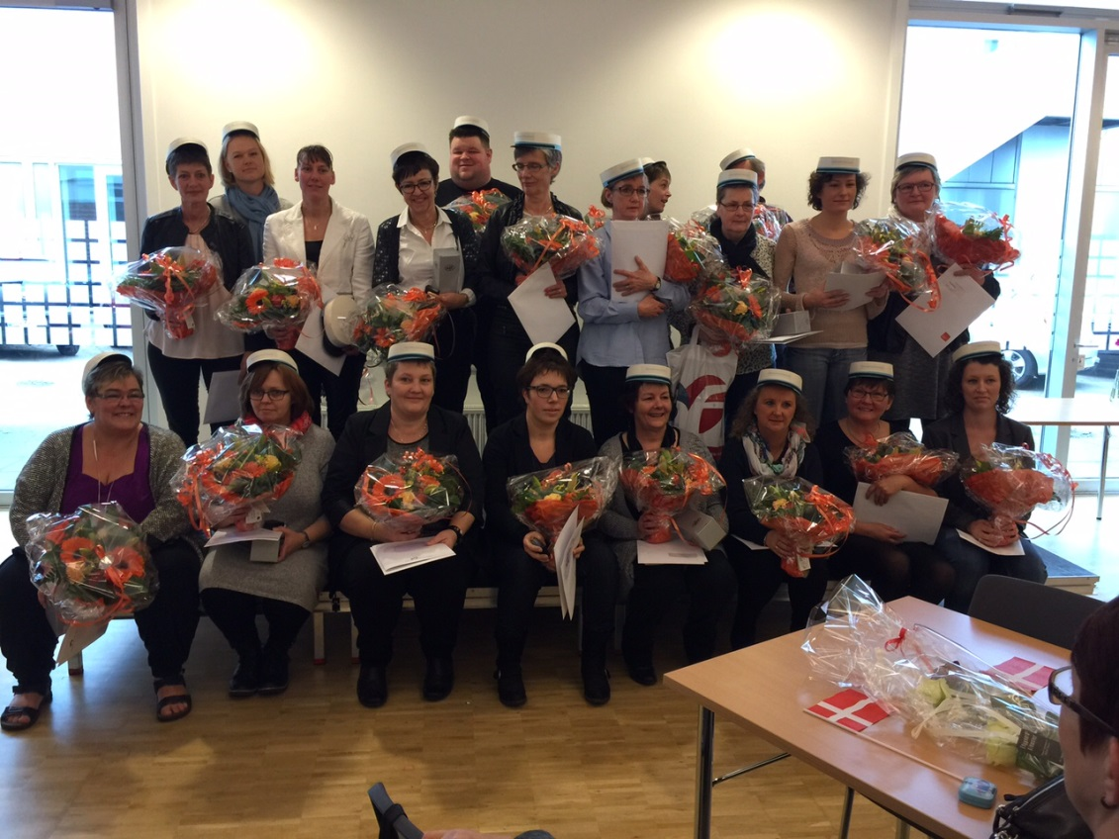
Uddannelse
Rengøringstekniker
20 i 2015
40 i 2016
20 i 2017

Slide 12

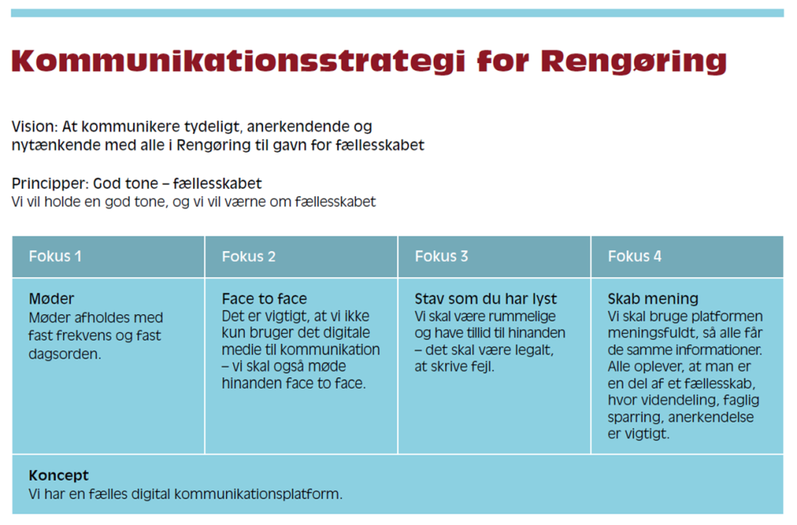
Kommunikationsstrategi
Tablets til alle assistenter
Fælles kommunikationsplatform Yammer

Slide 13
LEAN
LEAN-konsulent
Målstyring på ledelsesniveau
Standarder
Forbedringsforslag

Slide 14
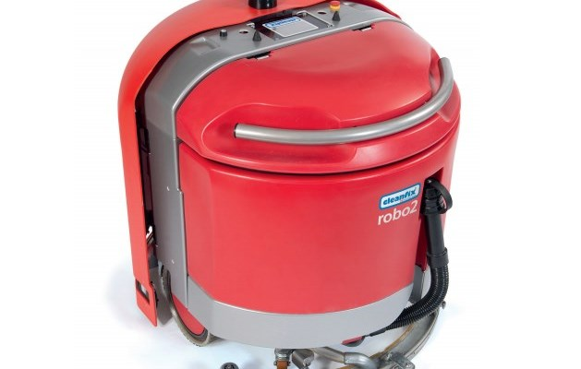
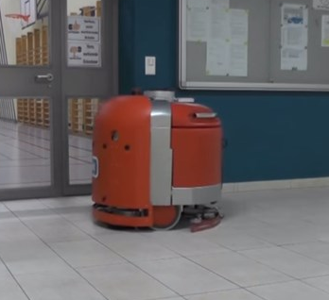
Robotteknologi
OPI projekt med Blue Ocean Robotics

Slide 15
Konklusioner / resultater
Høj trivsel
Ejerskab
Tillid fra omverdenen
Vundet udbud
Professionalisering
Faglighed
Kvalitet

Slide 16
Spørgsmål til debat
Er INSTA 800 det ”rigtige” værktøj i en digital organisation?
Hvordan sikrer vi sammenhæng mellem tilstrækkelig høj hygiejne og økonomi?
Har rengøringsbranchen nogle ”blinde vinkler”?

